Slide 1

Cookies
Happy Hacking

Slide 2
Cookies
Dato que un servidor envía al navegador web (cliente)
El navegador web lo almacena
  Cada vez que envíe un nuevo request al servidor añade estas cookies
Esto permite:
  Servidor sabe que varias peticiones vienen del mismo navegador web
  Podemos mantener “sesiones” abiertas
  Servidor recuerda estado
Propósitos:
  Gestión de sesiones
  Personalización
  Rastreo (guarda y analiza comportamiento usuario)

Slide 3
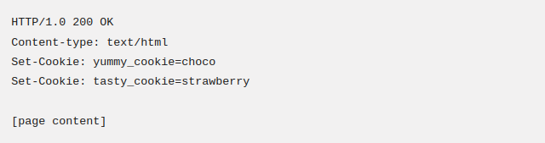

Cabeceras HTTP
Set-Cookie
  Envía cookies del servidor al cliente
Cookie
  Envía las cookies el cliente al servidor

Slide 4
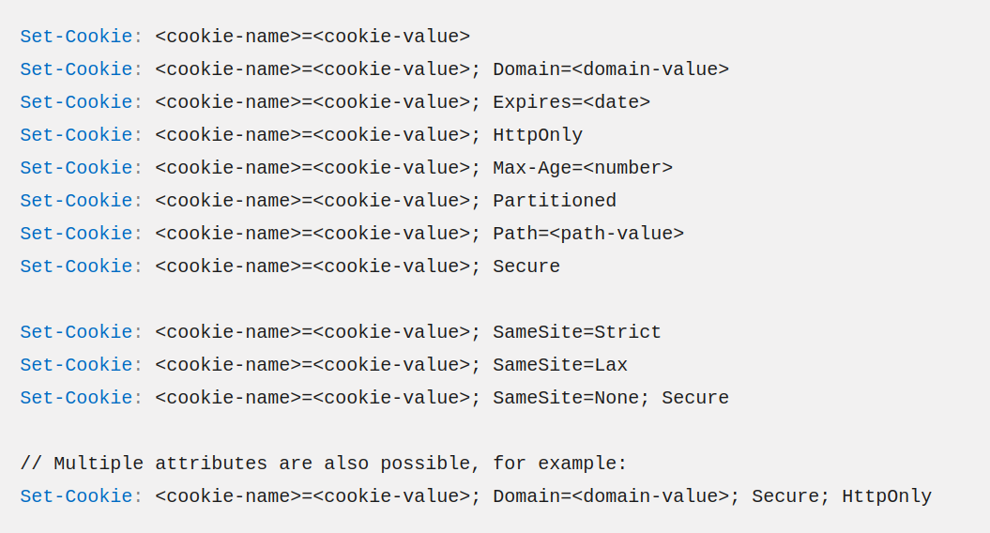
Set-Cookie

Slide 5
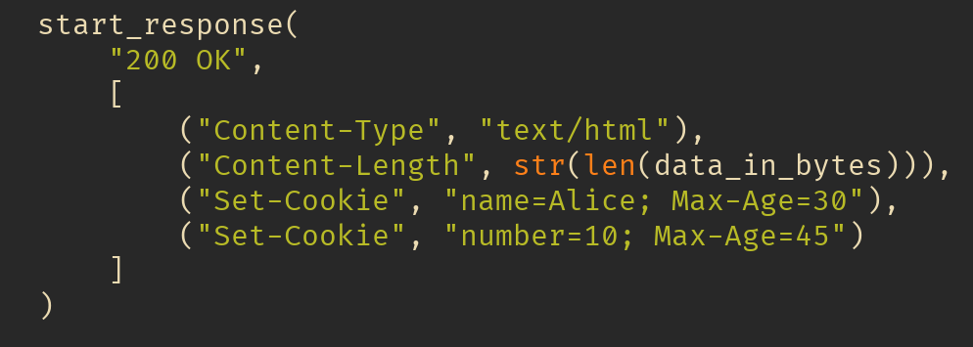
Enviar cookies desde servidor

Slide 6

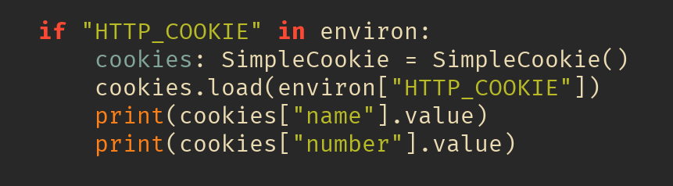
Recibir cookies en el servidor

Slide 7
Por último y MUY IMPORTANTE
Nada de espacios ni acentos en los valores de las cookies

Slide 8

Ninja Trainings
Vamos a poner en práctica todo esto por medio de varios Ninja Trainings

Slide 9
Recursos
Cookies
  https://developer.mozilla.org/es/docs/Web/HTTP/Cookies
Set-Cookie
  https://developer.mozilla.org/en-US/docs/Web/HTTP/Headers/Set-Cookie
Http.cookies (Python)
  https://docs.python.org/3/library/http.cookies.html

